Slide 1
5. Pingpongová raketa
Vložte pingpongovú loptičku do nádoby s vodou.
Keď nádobu pustíte na podlahu, pingpongová loptička môže vyletieť vysoko. Akú najväčšiu výšku viete dosiahnuť s použitím najviac dvoch litrov vody?

Slide 2
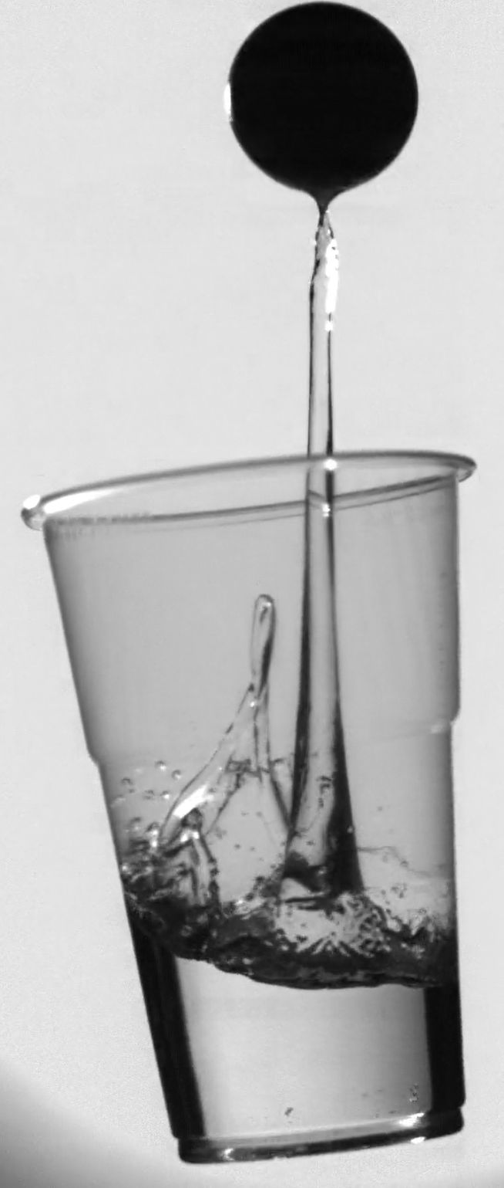
Ukážme o čo ide
https://www.youtube.com/watch?v=4hJRDSrC58Q
https://www.youtube.com/watch?v=sPc8y66KbGE
International Physicists’ Tournament (IPT) 2020 Cumulative cannon
- ping pongová loptička pláva vo vode, použijeme max. 2l
- nádoba s vodou a loptičkou padá na podložku,
- loptička po dopade vyskočí do väčšej výšky,
z akej bola pustená.

Slide 3
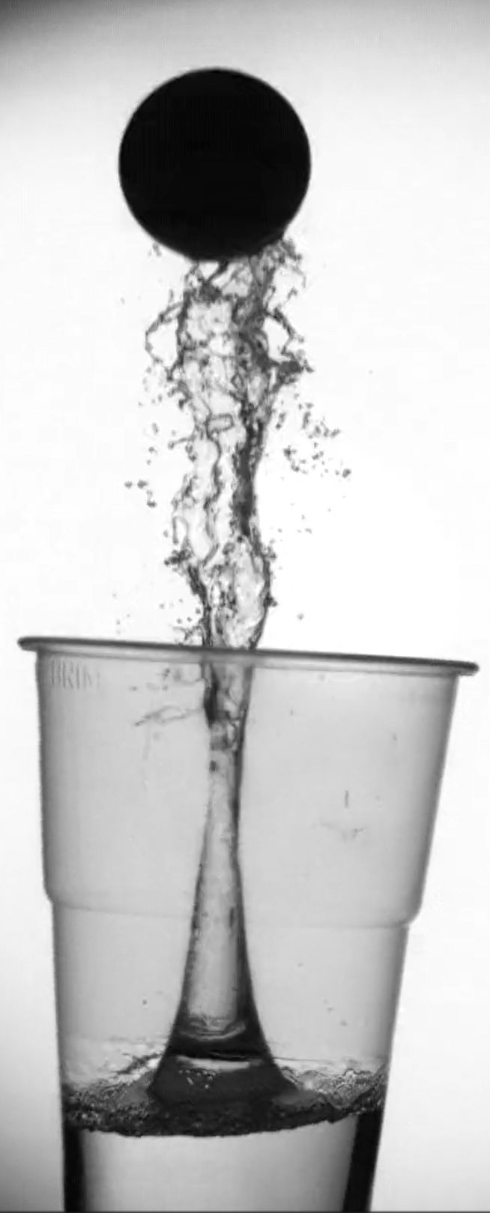
Ako rozumieme zadaniu úlohy
ping-pongová loptička (štandardizovaná hmotnosť),
nádoba (tvar, materiál) pre max. 2 litre kvapaliny,
voľný pád nádoby s vodou a loptičkou z počiatočnej výšky,
podlaha (tvrdosť, pružnosť povrchu)
výstup loptičky do väčšej výšky ako počiatočnej

Slide 4
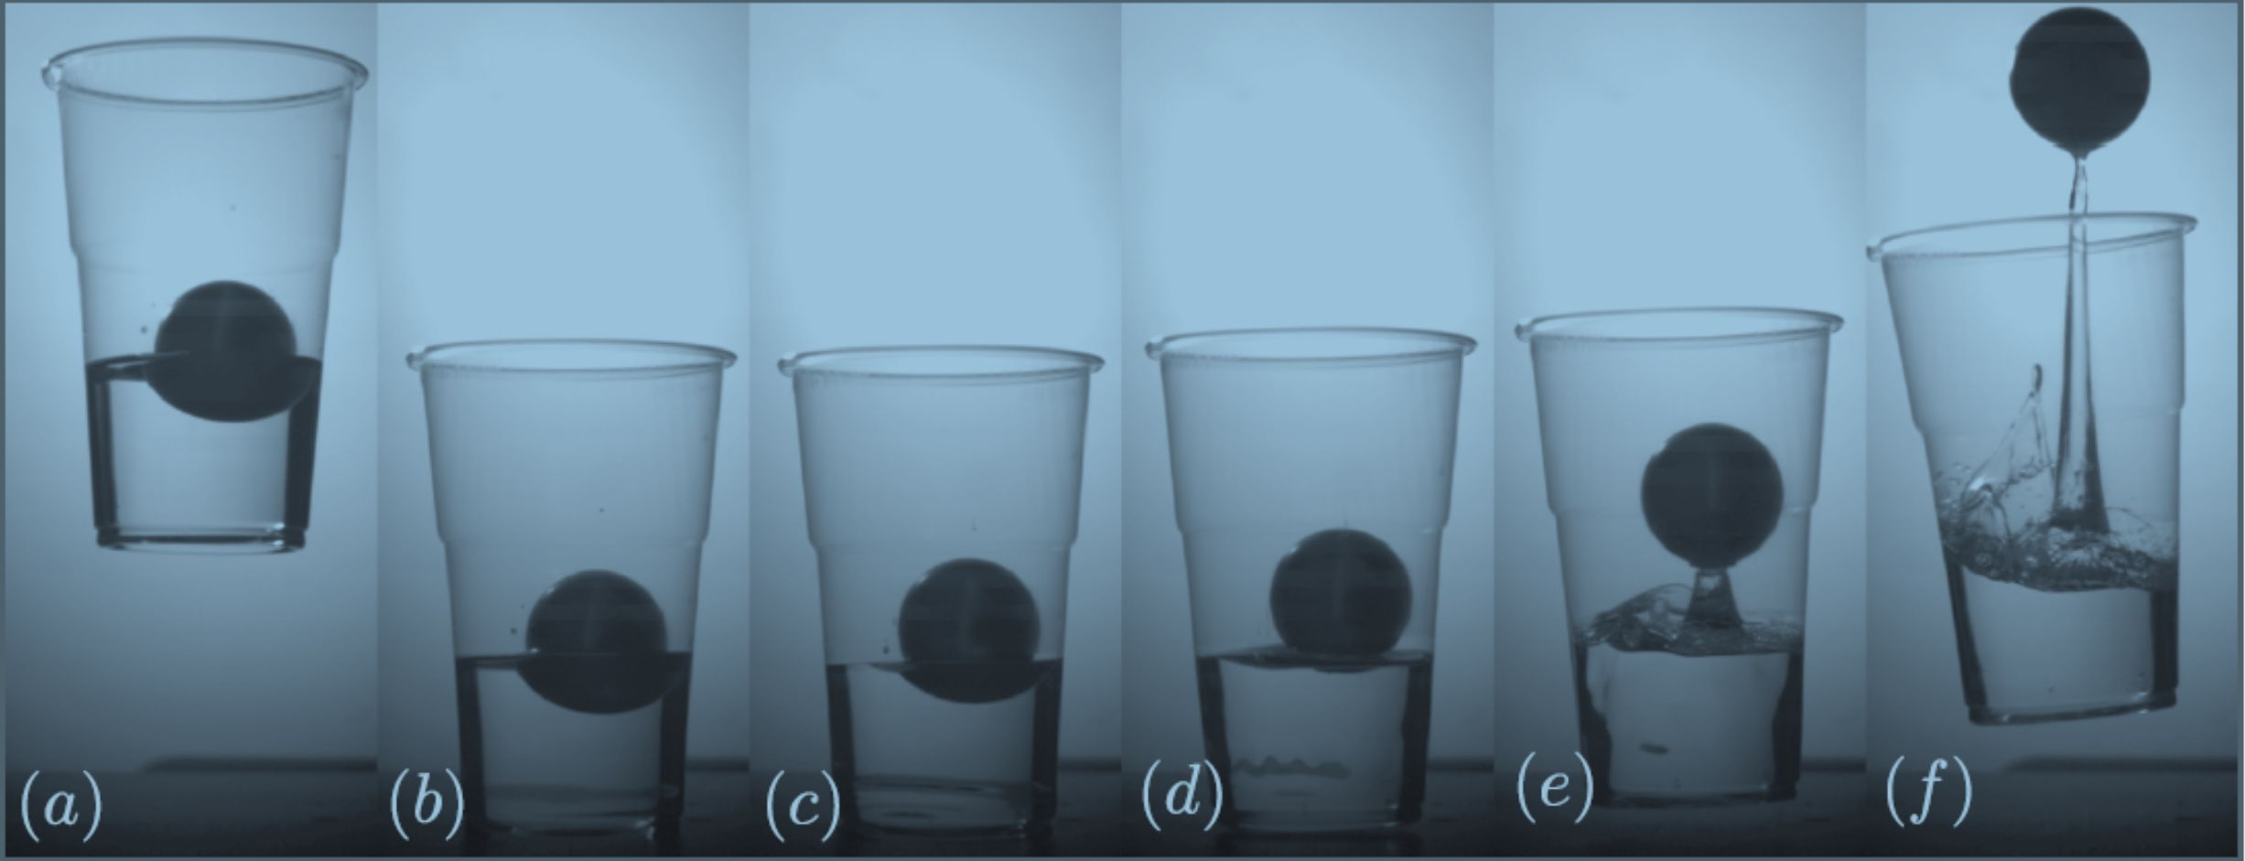
Čo nás môže zaujímať
Čo spôsobuje vymrštenie loptičky?
Akú maximálnu výšku výstupu môžeme predpokladať?
Ako voľný pád a povrchové napätie kvapaliny ovplyvnia ponor loptičky a jej polohu v okamihu dopadu na podložku?
Ako ovplyvní výšku výstupu loptičky:
  tvrdosť podložky
  materiál pohára
  povrchové napätie vody
  tvar nádoby a výška hladiny
  rotácia vody

Slide 5
Pripomeňme si fyzikálne javy súvisiace s úlohou
Voľný pád, beztiažový stav
Archimedov zákon, plávanie telesa
Povrchové napätie
Hybnosť
Odraz
Šírenie tlakovej vlny v kvapaline

Slide 6
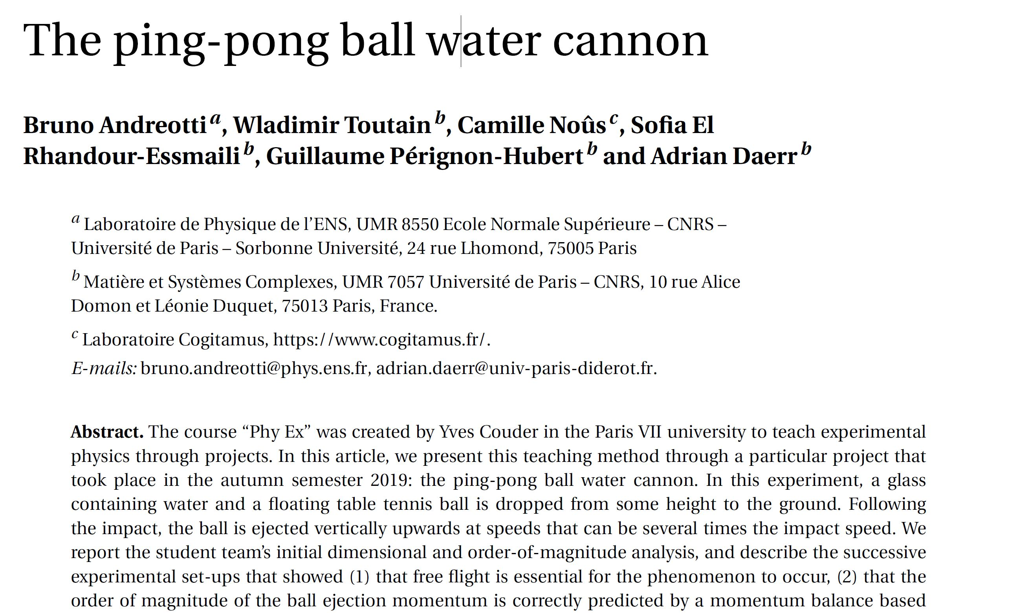
Pripomeňme si fyzikálne javy súvisiace s úlohou
B. Andreotti, W. Toutain, C. Nous, S. El Rhandour-Essmaili, G. Perignon-Hubert, and A. Daerr.
The ping pong ball water cannon. arXiv:2010.06713 [physics.ed-ph]

Slide 7
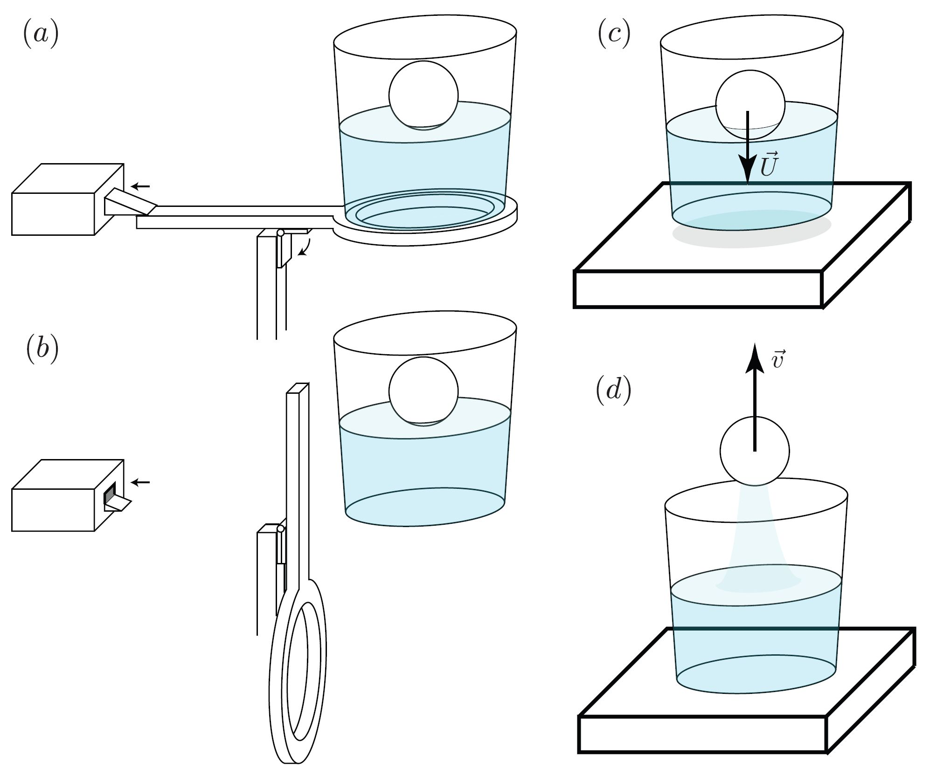
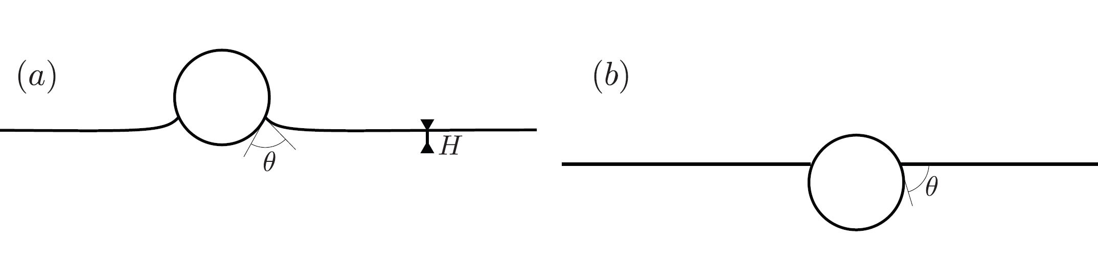

Pripomeňme si fyzikálne javy súvisiace s úlohou
B. Andreotti, W. Toutain, C. Nous, S. El Rhandour-Essmaili, G. Perignon-Hubert, and A. Daerr.
The ping pong ball water cannon. arXiv:2010.06713 [physics.ed-ph]
Rýchlosť dopadu pri voľnom páde $u=\sqrt{2gh}$
Maximálny odraz $\left(M+m\right)gh=\frac{1}{2}mv^{2}$
Rýchlosť odrazu $v=\sqrt{\frac{M+m}{m}u}$, avšak m << M

Slide 8
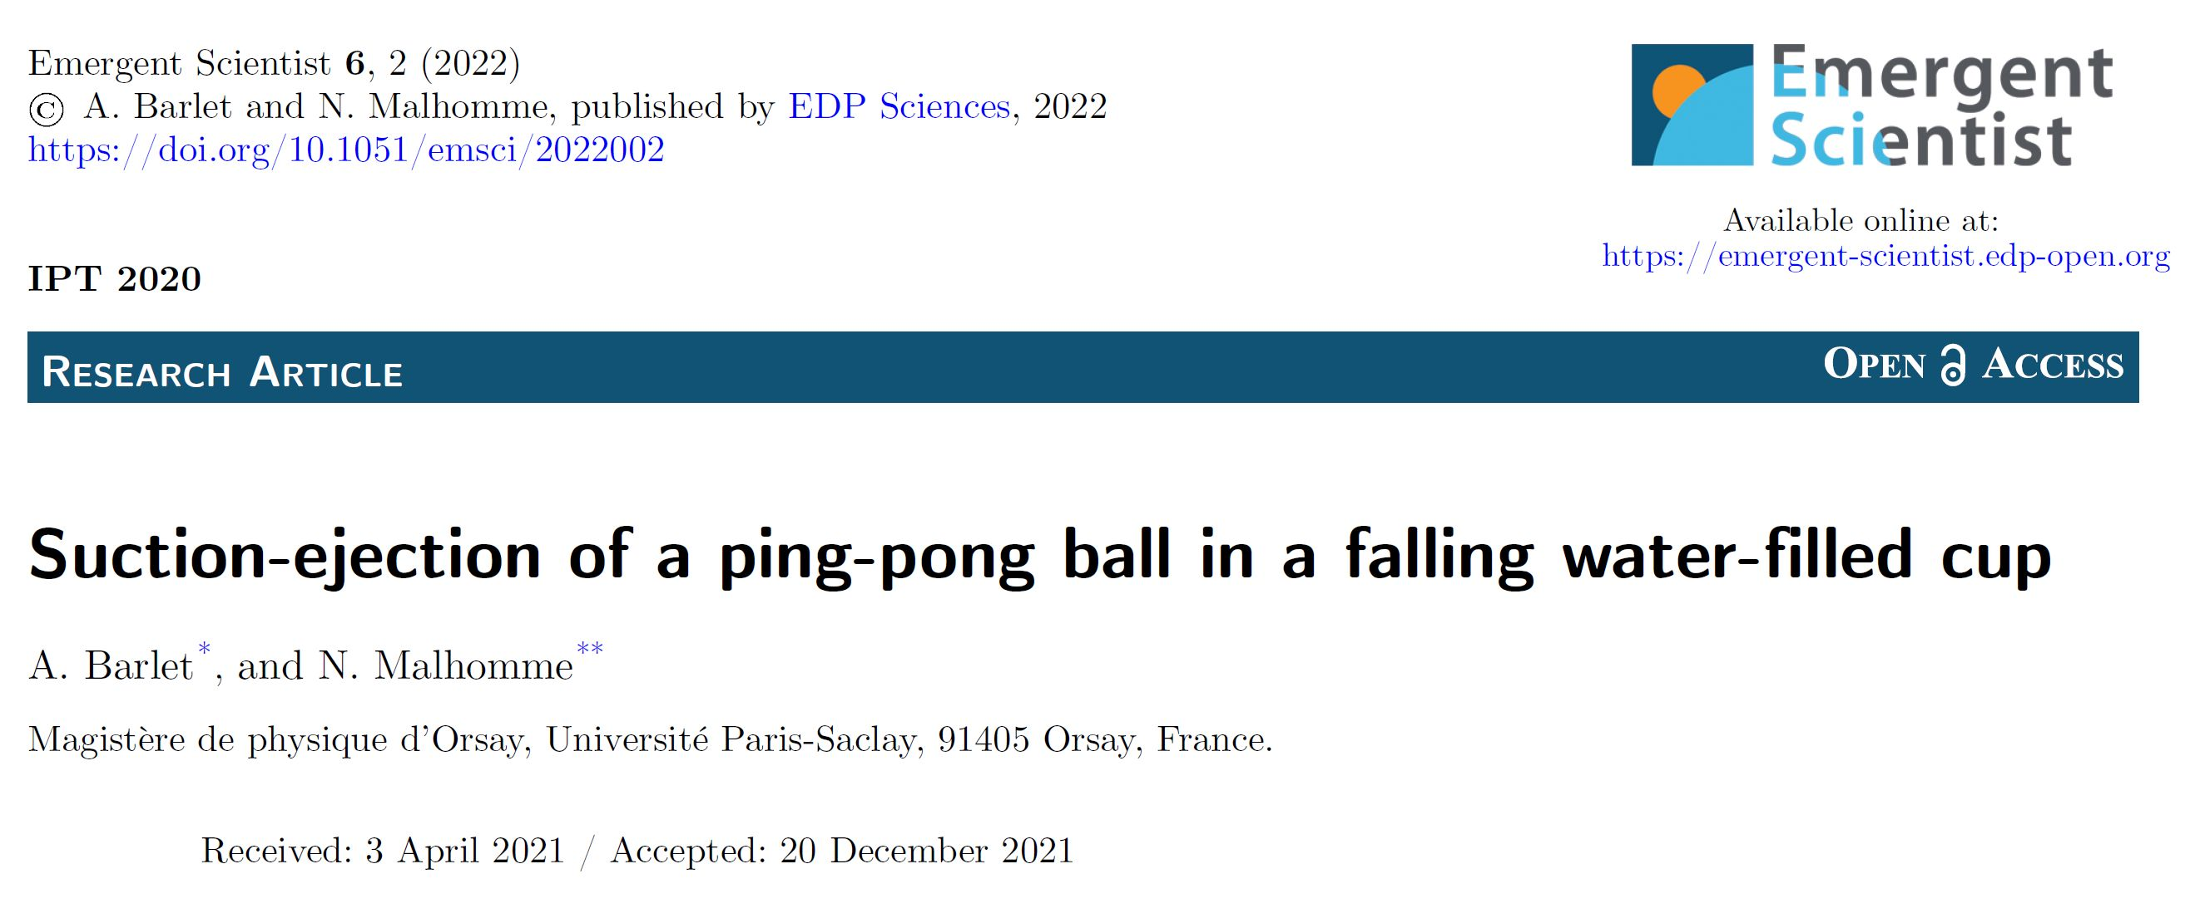
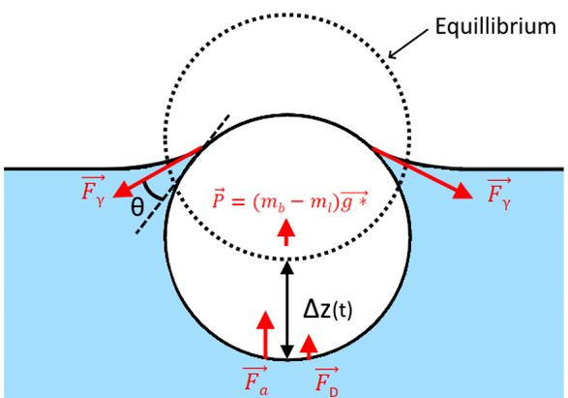
Pripomeňme si fyzikálne javy súvisiace s úlohou

Slide 9
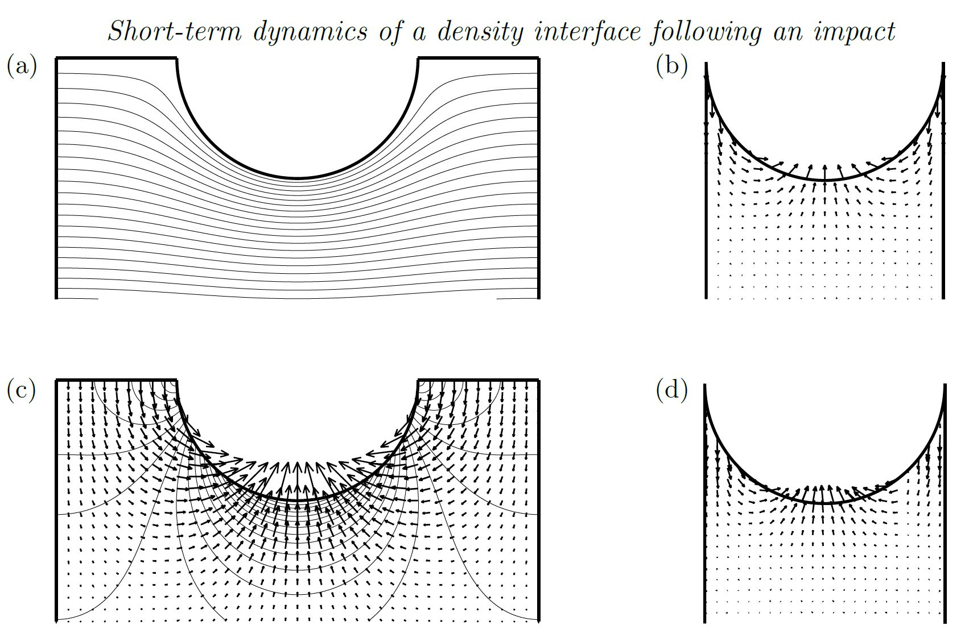
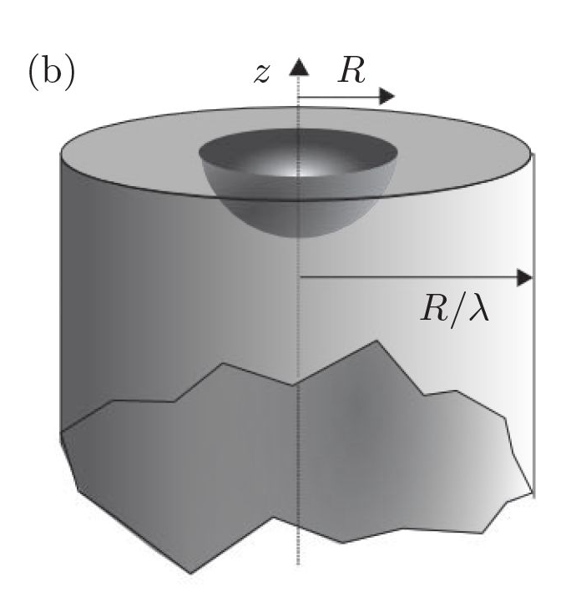
Pripomeňme si fyzikálne javy súvisiace s úlohou
Šírenie tlakovej vlny v kvapaline

Slide 10
Čo by sme mohli zisťovať
Pozorujme jav a odmerajme výšku odrazu loptičky
Zostrojme spoľahlivú aparatúru pre púšťanie nádoby s vodou
Rôzne nádoby s max. 2l vody
Videoanalýza (vysokorýchlostný záznam) okamihu odrazu
Ako výška odrazu závisí od:
  tvrdosti podložky
  materiálu pohára (dĺžka nárazu)
  povrchové napätie vody
  tvar nádoby a výška hladiny (šírenie tlakovej vlny)
  rotácia vody

